Slide 1

要互相服从
约翰一书
Rick Griffith 博士 • Crossroads International Church Singapore
BibleStudyDownloads.org

Slide 2
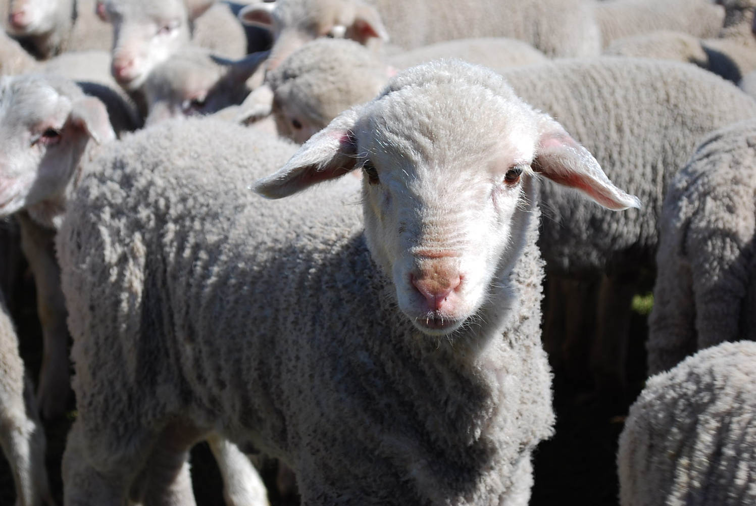
你是一只羊
Notes:
The animal that the Bible compares us to most is the sheep. Why do you think that is so?
圣经最常将我们比作的动物是羊。你认为为什么会这样呢？

Slide 3
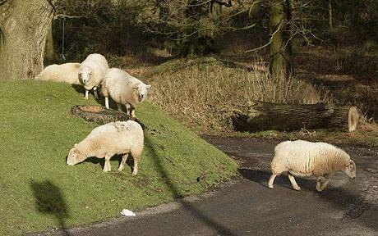
羊趋向迷失方向
约翰一书
Notes:
ARIAL

Slide 4
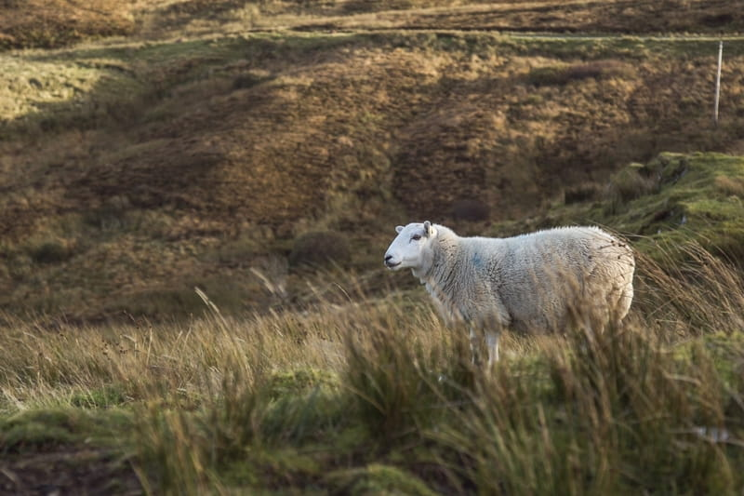
迷失的羊会感到孤独。
Notes:
Sheep are relational animals, so being away from the flock is lonely.
羊是群居动物，因此离开羊群会感到孤独。

Slide 5
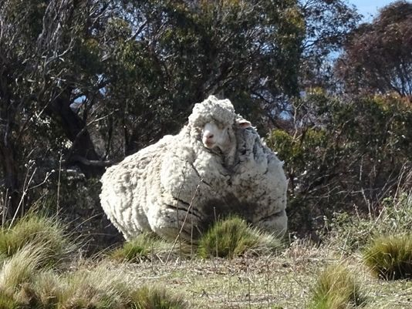
羊往往会回归
Notes:
Here is one sheep named Chris who was lost in Australia. He was found in 2015 by bush walkers after about 6 years of wandering. As you can see from the heavy coat of 90 pounds…
这里有一只名叫Chris的羊，它在澳大利亚迷路了。经过大约6年的漫游，它在2015年被徒步旅行者发现。正如你从它重达90磅的厚毛皮上可以看到的那样……

Slide 6
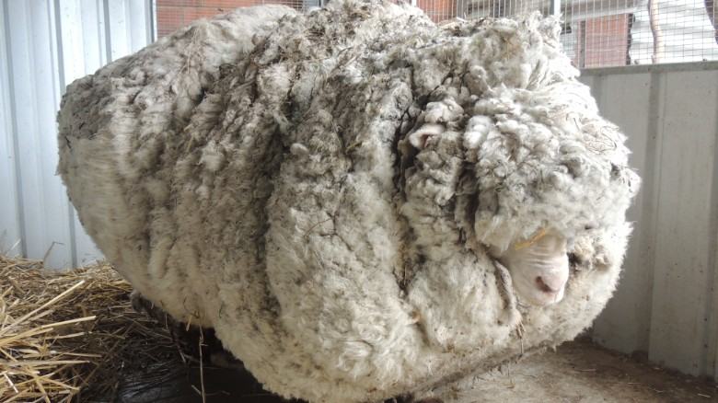
但迷失也要付出代价。
Notes:
The baggage from being away is quite a burden—for sheep as well as for people!
————————
Chris, the famously woolly sheep, has died
By Elizabeth Wolfe and Saeed Ahmed, CNN
Updated 1623 GMT (0023 HKT) October 22, 2019
Chris the sheep died in his home at the Little Oak Sanctuary.
(CNN)Chris the sheep lived a, shall we say, full and fluffy life, beloved by fans worldwide for his singular woolliness.
He died at his home at the Little Oak Sanctuary, where he had been living since his rise to fame in 2015.
While Chris should be appreciated for his many lovable qualities -- consider his kind eyes and gently sloping nose -- he became internationally celebrated after becoming the unofficial world record holder for having grown the heaviest fleece.
He was found outside of Australia's capital, Canberra, so overgrown with fleece that he could barely walk. Almost 90 lbs!
When he was found, Chris was carrying years worth of wool on his body, making it difficult for him to walk.
Little Oak Sanctuary, announced the legendary sheep's death on Tuesday in a Facebook post.
"We are heartbroken at the loss of this sweet, wise, friendly soul," said the post.
Little Oak Sanctuary made a point of looking at Chris as more than a spectacle and respecting him as a companion.
"He was so much more than this, so very much more," it said in the post. "And we will remember him for all that he was - someone, not something - here with us, not for us. RIP dear Chris."
Those wishing to mourn Chris's passing may visit his famous fleece on display at the National Museum of Australia.
Chris，这只著名的毛茸茸的羊，已去世
作者：Elizabeth Wolfe 和 Saeed Ahmed，CNN
更新时间：2019年10月22日 16:23 GMT（2023 HKT）
Chris，这只羊在小橡树庇护所去世。
（CNN）Chris这只羊过着，我们可以说，是充实且毛茸茸的生活，因其独特的毛发而深受全球粉丝喜爱。
他在2015年因其毛发而成名后，便一直住在小橡树庇护所。
尽管Chris因他那温和的眼神和微微下垂的鼻子等众多可爱的特质而应受到赞赏，但他是在成为世界非官方记录保持者后才广为人知的——他拥有最重的羊毛。
他在澳大利亚首都堪培拉附近被发现时，毛发已经长得过于茂盛，几乎无法行走。毛重将近90磅！
当他被发现时，Chris身上背负了多年的羊毛，使得他走路变得困难。
小橡树庇护所在周二通过一则Facebook帖子宣布了这只传奇羊的死讯。
“我们对这只甜美、智慧、友好的灵魂的离世感到心碎，”帖子中写道。
小橡树庇护所特别强调，Chris不仅仅是一个展览品，而是一个值得尊敬的伙伴。
“他远不止这些，真的远不止这些，”帖子中写道，“我们会记住他的一切——他是一个人，而不是一个物品——他与我们同在，而不是为了我们。亲爱的Chris，安息吧。”
那些希望悼念Chris的人可以去参观他著名的羊毛，现已在澳大利亚国家博物馆展出。

Slide 7
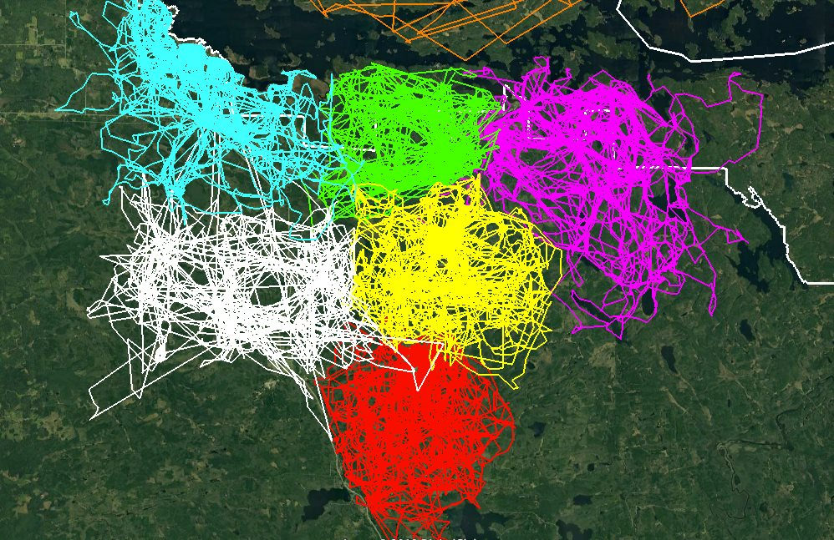
GPS追踪显示狼群是如何避开彼此领地的。
Notes:
Instead of being like sheep, we should be more like wolves! “What?” You say.
Well, wolves have been recently shown to be masters at staying together. A study since 2015 in Minnesota has shown that wolf packs avoid each other’s range. Each wolf pack was tracked via GPS by colour and the results show that they all stay within their own domain—too bad Christians cannot stay with the good teaching that we have received. Instead, we tend to be like sheep who veer away.
So this leads to our question for today…
————————
GPS Tracking Shows How Much Wolf Packs Avoid Each Other’s Range
This image of GPS tracking of multiple wolves in six different packs around Voyageurs National Park was created in the framework of the Voyageurs Wolf Project. It is an excellent illustration of how much wolf packs in general avoid each other’s range.
In Voyageurs National Park a typical wolf pack territory is somewhere around 50-70 square miles but that can vary from year to year. So that’s about the size of the areas marked with the different colors. The white line marks the boundary of the national park.
As beautifully demonstrated by the animation, wolf packs generally avoid being around each other unless they are fighting for food that may be in short supply. When that occurs, they may engage in battles with other packs in order to continue have their claim on a given location as well as the food found within it.
Wolves may need to shift their territory due to human activity as well. When people clear out part of their natural habitat they may have to find a new route to get to their food sources. This can also create conflicts among the various wolf packs due to overstepping their bounds.
———————
https://earthlymission.com/gps-tracking-shows-how-much-wolf-packs-avoid-each-others-range/
Accessed 8 Jan 2020
About (Facebook page started in 2015)
The Voyageurs Wolf Project studies wolves and their prey (moose, deer, and beavers) during the summer in and around Voyageurs National Park, Minnesota.
GPS追踪显示狼群如何避开彼此的领地
“狼群的追踪显示它们如何避免互相的领地”
这张显示在Voyageurs国家公园周围六个不同狼群的GPS追踪图，出自Voyageurs狼项目。它是一个很好的例子，展示了狼群通常如何避开彼此的领地。
在Voyageurs国家公园，典型的狼群领地大约是50-70平方英里，但这一面积会随着年份变化而有所不同。所以，这大约是不同颜色标记区域的大小。白线标记了国家公园的边界。
正如动画所清晰展示的那样，狼群通常避免彼此靠近，除非它们因为食物短缺而发生争斗。当这种情况发生时，它们可能会与其他狼群争斗，以继续保持对某个区域的控制，并争夺该地区的食物资源。
狼群可能还需要因人类活动而调整领地。当人类清理掉部分自然栖息地时，狼群可能不得不寻找新的路线前往食物来源。这也可能导致狼群之间的冲突，因为它们可能会越过自己的领地边界。
———————
来源链接
访问时间：2020年1月8日
关于（2015年开始的Facebook页面）
Voyageurs狼项目研究狼及其猎物（如驼鹿、鹿和海狸）在夏季在Voyageurs国家公园及其周边的生态环境。

Slide 8
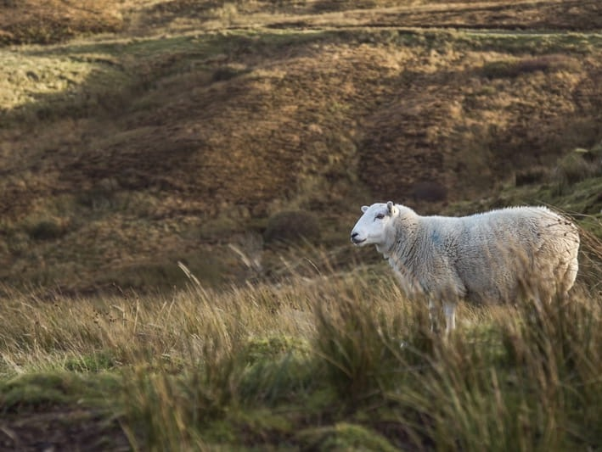
你是否迷失了？
购物?
色情?
律法与恩典的对比?
不平衡?
Notes:
How about you? Have you ever been deceived to follow teachings against the Bible?
• Have you fallen into the lie that buying something would make you happy? Did it? This is false teaching about material things.
• Have you ever seen porn? This teaches falsely about sex.
• Have you gotten out of balance too much towards grace or law?
• What about now? Are you out of balance in your understanding of God at all right now or do you completely understand God and fully obey him in every way?
So you are susceptible to false teaching, aren’t you?
你呢？你曾经被诱导去跟随与圣经相违背的教义吗？
• 你曾经是否相信过买东西能让你快乐的谎言？它真的让你快乐了吗？这是关于物质的虚假教义。
• 你是否曾经看过色情内容？它错误地教导了关于性的观念。
• 你是否曾经在恩典或律法的理解上过于偏向一方？
• 现在呢？你是否在对神的理解上有任何偏差，或者你现在完全理解神并在每一方面都完全顺服他吗？
所以，你也是容易受虚假教义影响的，对吧？

Slide 9
怎么不因为假教诲而
迷失方向?
约翰一书
Notes:
• The first letter from the Apostle John tells us • three key ways that we can stop losing our way—wandering off, drifting—like sheep.
使徒约翰的第一封信告诉我们，防止迷失方向、像羊一样偏离、漂流的三种关键方式。

Slide 10
主题
23
在爱中顺服可抵抗
早期诺斯替教主意
约翰一书

Slide 11
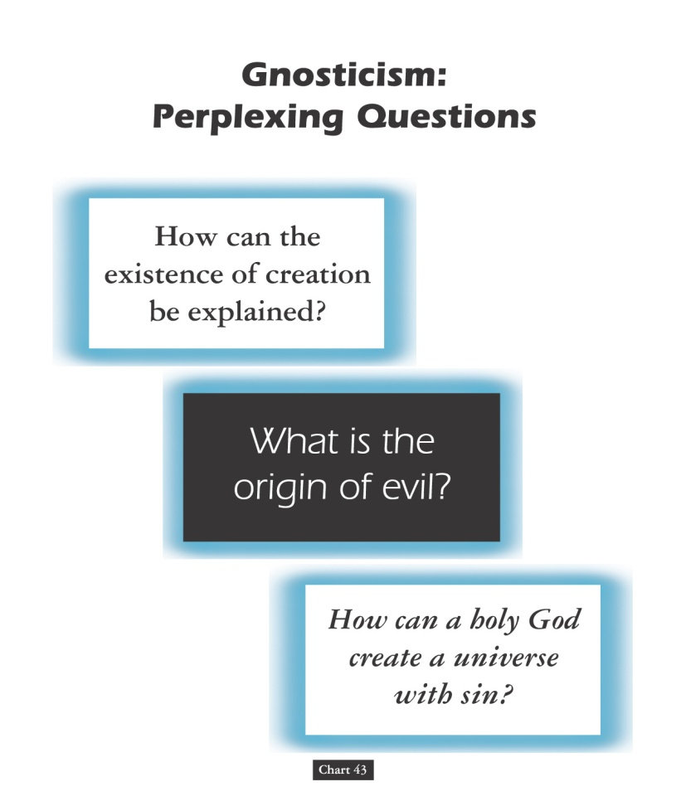
诺斯底主义：
令人困惑的问题
153a
要如何解释创造
的存在？
什么是罪恶的起源？
圣洁的神怎么能创造有罪恶的宇宙？
图 43
John D. Hannah, Charts of Ancient & Medieval Church History (Grand Rapids: Zondervan, 2001)
Notes:
Text from Hannah for this chart:
"The Christian faith was opposed by numerous adversaries––threats from the state, ominous false religions, and heretics within its own borders. The most imposing religious threat came from Gnosticism, which was particularly dangerous because of its intellectual coherency. While Gnosticism seemed to provide answers to perplexing questions, it succeeded only in mixing a snippet of biblical truth with error.”
汉娜对这个图表的文字：
“基督教信仰面临着许多对手——来自国家的威胁、令人不安的假宗教，以及内部的异端。最具威胁的宗教挑战来自诺斯替主义，特别因为它具有知识上的一致性。尽管诺斯替主义似乎为令人困惑的问题提供了答案，但它最终只是将一部分圣经真理与错误混合在一起。”

Slide 12
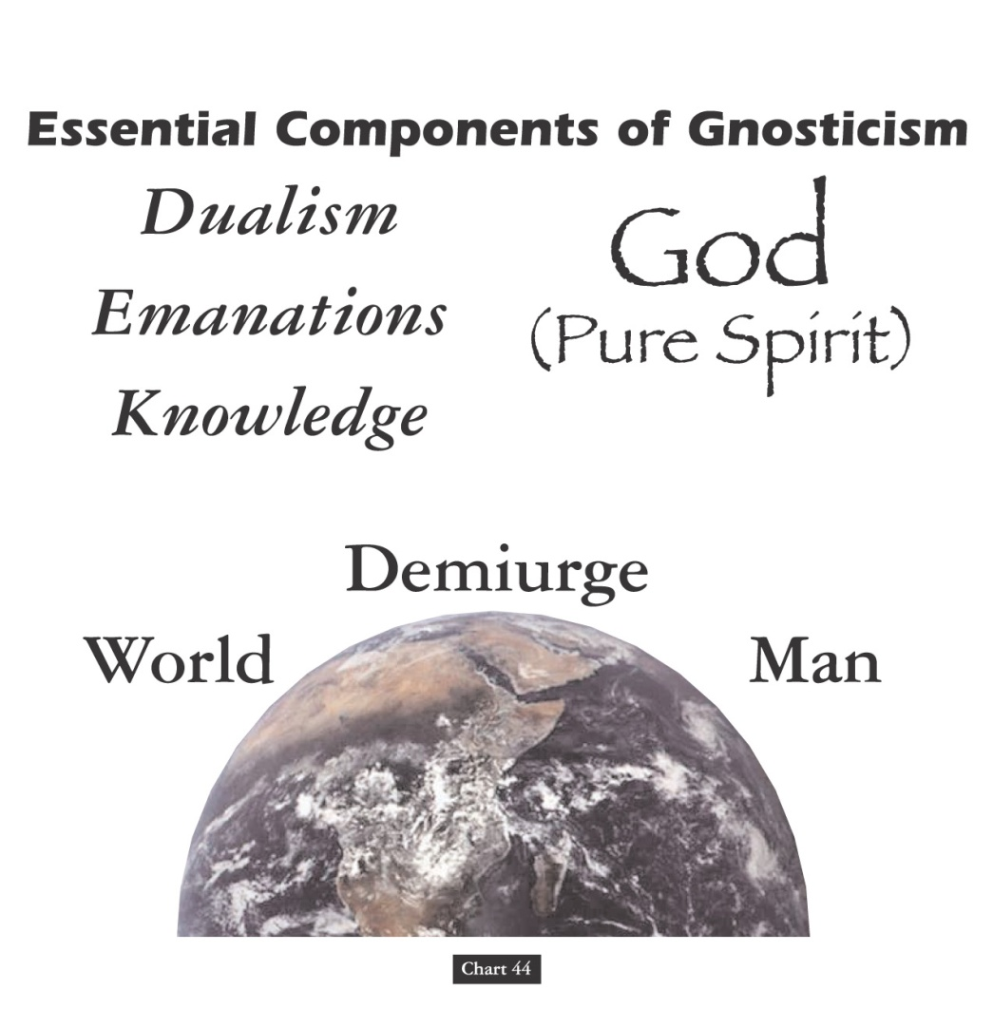
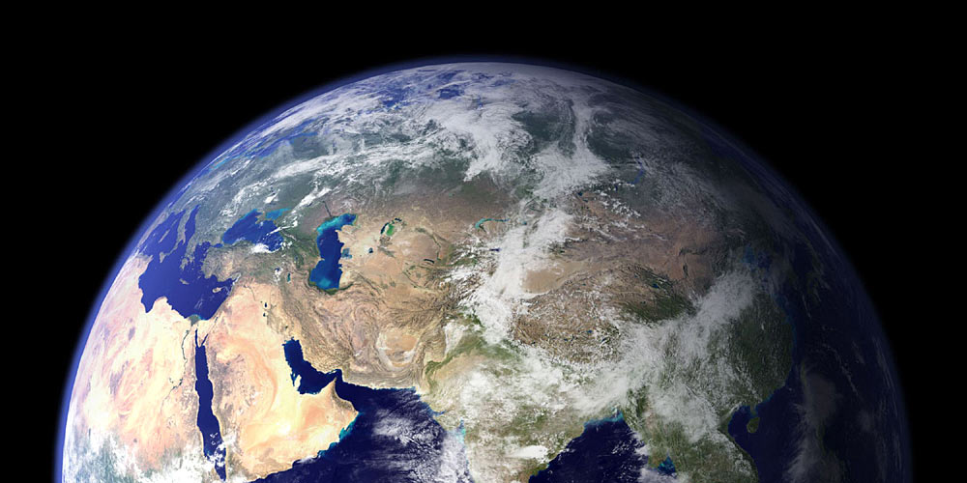
诺斯底主义的重要组成部分
153b
神
（纯洁的灵）
(1) 二元论
(2) 放射物
(3) 知识
造物主
世界
人
图 44
John D. Hannah, Charts of Ancient & Medieval Church History (Grand Rapids: Zondervan, 2001)
Notes:
Text from Hannah for this chart:
"Gnosticism taught (1) that there is a radical dualism of the spiritual in opposition to the material (God, who is Spirit, is the supreme good, while matter is evil); (2) that God could not have created matter because it is contrary to his nature; rather, the world, which is material and evil, was created by the Demiurge (an emanation from God), and man is a material being with an entrapped spirit; and (3) that through a "secret knowledge," salvation becomes the life of escape from the material confines of the body.”
汉娜对这个图表的文字：
“诺斯替主义教义（1）认为灵与物质之间存在根本的二元对立（神是灵，是至高的善，而物质是邪恶的）；（2）认为神不可能创造物质，因为物质与神的本性相悖；相反，物质与邪恶的世界是由造物主（神的一个流派）创造的，而人类是一个物质的存在，拥有被束缚的灵魂；（3）通过‘秘密知识’，救赎成为从身体的物质束缚中逃脱的生命。”

Slide 13

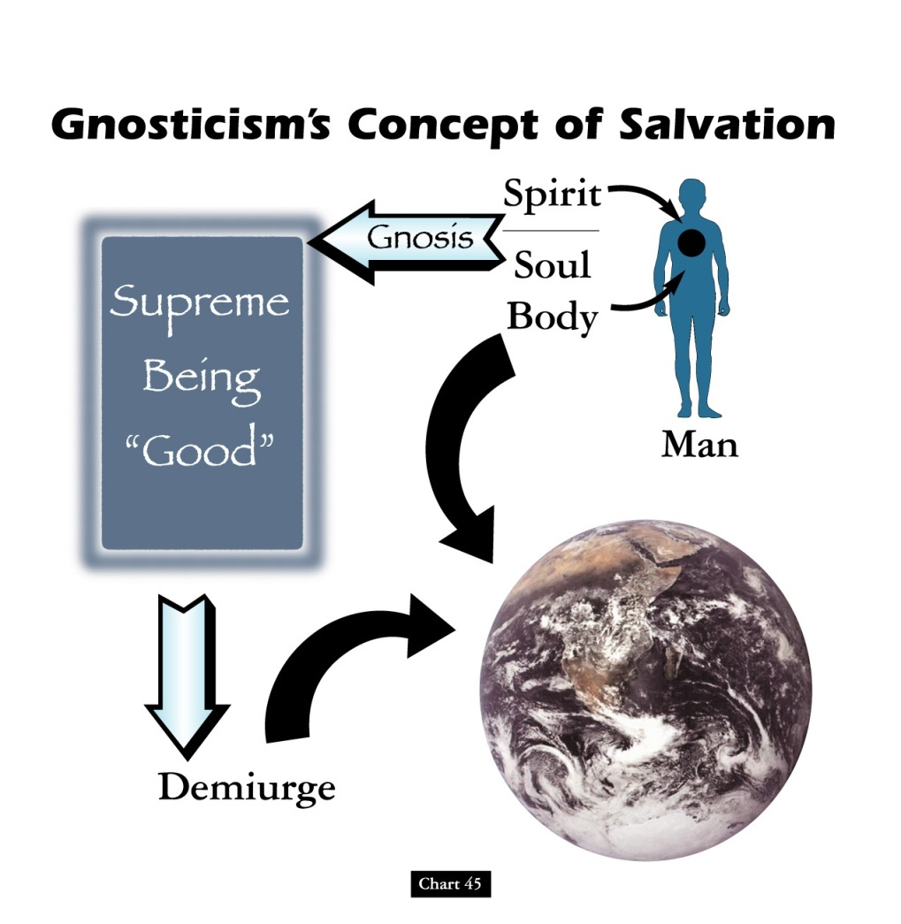
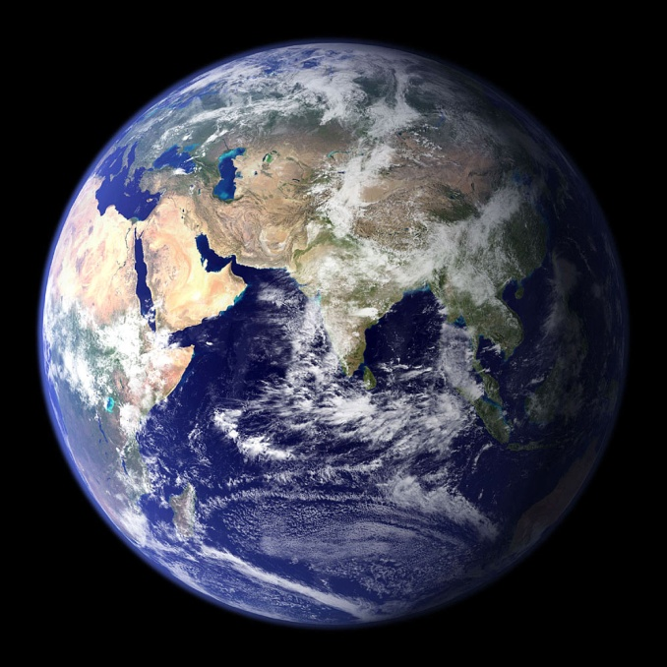
诺斯底主义对于救赎的概念
153c
灵
灵知
至高的神
“好的”
魂
肌体
人
造物主
图 45
John D. Hannah, Charts of Ancient & Medieval Church History (Grand Rapids: Zondervan, 2001)
Notes:
Text from Hannah for this chart [animation brackets mine]:
“Gnosticism‘s concept of salvation is as follows: God did not create the world, [1] but a lesser yet powerful being (the Demiurge) made this evil world and [2] mankind––though within man is a spark of good. [3] Salvation results from enlarging the capacity of that nature while minimizing the hold of materialism, [4] and it is accomplished by means of the secret teachings of Gnostic teachers. In resisting this teaching, Christian writers adopted a worldview that embraced the God of the Bible as the divine creator, affirmed the creation as good though marred by a subsequent devastation, and espoused the salvation of the body as well as the soul.”
汉娜对这个图表的文字：
“诺斯替主义的救赎观念如下：神没有创造这个世界，[1] 而是一个较低但强大的存在（造物主）创造了这个邪恶的世界，[2] 并创造了人类——尽管人类内部存在一丝善的火花。[3] 救赎来自于扩大这种天性的发展，同时最小化物质主义的束缚，[4] 这通过诺斯替主义教师的秘密教义来实现。为了抵制这一教义，基督教作家们采纳了一种世界观，接受了圣经中的神作为神圣创造者，肯定了创造是美好的，尽管后来的破坏让它受损，并提倡身体与灵魂的共同救赎。”

Slide 14
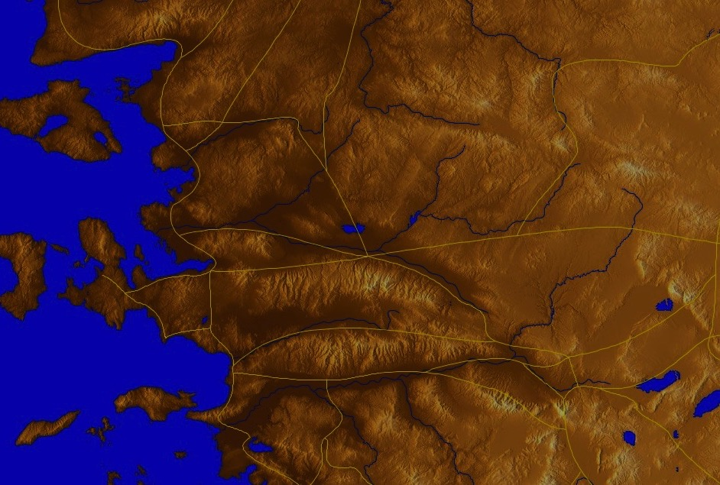
原始/目的地
291
一封由年迈的约翰在以弗所寄出的普通书信
别迦摩
推雅推喇
撒狄
士每拿
非拉铁非
以弗所
老底嘉

Slide 15
新约综览(普通书信 + 关键字)
38
124
39-41
“直 到 地 极” (使 徒 行 传 1:8)
使 徒 9 13 14 15 16 18 21 27 28
五月57-
八月59
大 马 色
安 提 阿
四月 48-
九月 49
1
加 拉 太
四月 50-
九月 52
2
爱琴海
春季 53-
五月 57
3
亚洲
五月 57-
八月 59
试验
二月 60-
三月 62
1
罗马
春季 62-
秋季 67
4
西班牙
秋季 67-
春季 68
2
罗马
秋季 49
理事会
春季68
教会扩长
35 48 49 50 52 53 57 60 62 67 68 95
天国
主权1
主权2
门徒
相 信
合一
秩序
教 义
提后
犹大
因信称义
被提
成圣
伪装者
雅各
行为
大患难
使 徒
神性
行事为人
希伯来
优秀
约 1
爱
彼 前
称义
饶恕
受苦
福音书以及使徒行传
态度
彼后
知识
保罗书信
普通书信
保罗书信, 类别,关键字

Slide 16

论据
约翰的信件有至少以下五个目的:
促进团契关系(1:3),
使喜悦充足(1:4),
保护神圣性(2:1),
防止异端邪说(2:26),
和提供救世的保证(5:13)
这个五重目的使这本书不容易以一个主材或目的,也难以概述, 特别是主题的重叠性。
但是, 看起来守纪是最笼统的一个主题, 特别是被展示在爱其他人方面, 它包含了所有上述目的。
守纪的好处有许多, 但最直接的好处是爱可以保护和免受早期的相信神秘直觉论。
293

Slide 17
约翰一书大纲
290
以爱守纪来与早期的诺斯底主义交战
守纪的必要
爱的特征
守纪的好处
1–2 章
3:1–5:3
5:4-21
基督的人性
守纪的前提
守纪的妨碍
不犯罪
不恨信徒
有慈心
对上帝有信心
服从使徒所教
关心信徒
服从上帝的命令
对世界的胜利
得救的保证
祷告的教导
从罪孽中解放
对上帝的保真
以弗所对小亞西亞的教会
公元85至95年间

Slide 18
怎么不因为假教诲而
迷失方向?
约翰一书
Notes:
• The first letter from the Apostle John tells us • three key ways that we can stop losing our way—wandering off, drifting—like sheep.
使徒约翰的第一封信告诉我们：有三种关键的方法可以让我们不再迷失方向——像羊一样偏离、漂流。

Slide 19
怎么不因为假教诲而…
约翰一书
遵守 神的命令(1–2)
迷失方向?
Notes:
What should you do to keep consistent amidst so many lies about God?
在如此多关于神的谎言中，你应该做些什么才能保持一致？

Slide 20
Slides on
约壹 1

Slide 21

I. 遵守 神的命令(1–2).
  相信基督是全人，得着团契与喜乐
  (1:1-4)。
约翰一书
Notes:
Follow what the Lord says so you won’t stray away (1 John 1–2 restated).
遵循主的话语，这样你就不会偏离（约翰一书 1–2章 重述）。

Slide 22
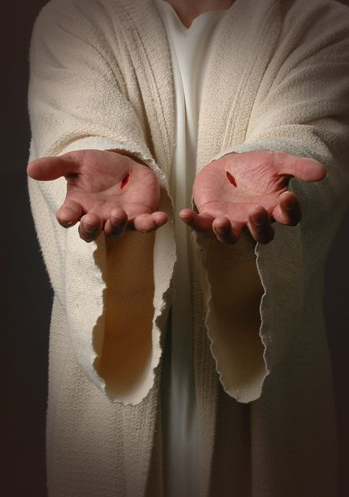
“ 1论到太初就已经存在的生命之道，就是我们所听见，亲眼所看见，仔细观察过，亲手摸过的； ”
(约翰一书 1:1 新译本).

Slide 23
约翰（一）中的早期的诺斯替教
186
两种类型
幻影说诺斯替教
物质是恶魔
贬低唯物主义
不承认基督的博爱
涉及耶稣 (1:1)
禁欲主义
道德败坏
Cerinthian诺斯替教
精神是好的
知识丰富 (诺斯)
不承认基督的神的身份
水和血 (5:6)
骄傲自大
教育

Slide 24
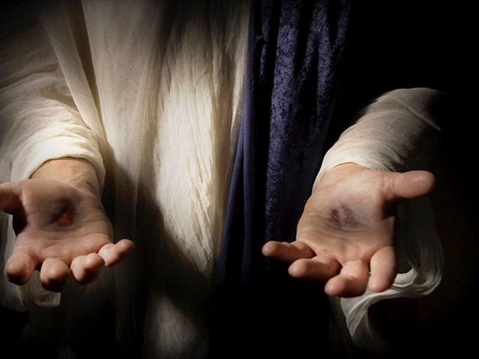
“这生命已经显现出来，我们见过了，现在也作见证，并且向你们宣扬这本来与父同在，又向我们显现过的永远的生命。 ”
(约翰一书 1:2 新译本）

Slide 25
“ 3我们把所看见所听见的向你们宣扬，使你们也可以和我们彼此相通。我们是与父和他的儿子耶稣基督彼此相通的。4我们写这些事，是要使我们的喜乐充足。
(约翰一书 1:3-4 新译本).

Slide 26
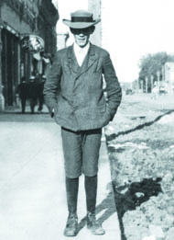
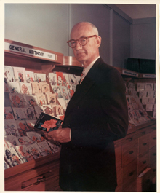
约翰教导神展示了耶稣
291
-292
神在差遣耶稣基督进入这个世界时做了同样的事情。那时，生命之道从柜台后面、抽屉里被拿出来，放进展示柜中，供全世界观看、触摸和欣赏。
1论到太初就已经存在的生命之道，就是我们所听见，亲眼所看见，仔细观察过，亲手摸过的；2这生命已经显现出来，我们见过了，现在也作见证，并且向你们宣扬这本来与父同在，又向我们显现过的永远的生命。
(约翰一书 1:1-2).
JC Hall
插图交流 2013年6月26日
Notes:
The life of J.C. Hall, founder of Hallmark Cards, is a true rags-to-riches story. Born to poor parents, J.C. was quickly put to work, mostly in sales, to help keep himself and his family afloat. Along with his brothers, he began selling postcards in Norfolk, Nebraska. But the postcard business wasn't thriving there. So, with little else than a couple of shoe boxes of postcards, he moved to Missouri to start afresh. Full of innovative ideas, he moved on from postcards to greeting cards. When the store from which he operated burned down in 1915, he and his brothers invested in an engraving business and began printing their own cards.
But it wasn't just the quality of the cards that burgeoned the business. It was Hall's groundbreaking idea to move the cards from behind the counters, where clerks would pick an "appropriate" card for the customer, out into display cases where customers could see them, handle them, and admire them.
By the time he died in 1982, Hall had turned two shoe boxes of postcards into a multi-billion dollar company.
Says the Hallmark corporate website, "J.C. Hall took greeting cards out of drawers in retail stores, and into displays that let shoppers see all their choices, dramatically changing the way cards were merchandised."
Application:
God did the same thing when He sent Jesus Christ into the world. That's when the Word of Life was moved from behind the counters, out of the drawers and placed in a display case for all the world to see, handle and admire.
"That which was from the beginning, which we have heard, which we have seen with our eyes, which we have looked at and our hands have touched--this we proclaim concerning the Word of life. The life appeared; we have seen it and testify to it, and we proclaim to you the eternal life, which was with the Father and has appeared to us" (1 John 1:1-2).
J.C. Hall的生活，Hallmark卡片的创始人，是一个真正的白手起家的故事。J.C.出生在贫困的家庭，很早就开始工作，主要从事销售工作，帮助自己和家人度过难关。与他的兄弟们一起，他在内布拉斯加州诺福克开始卖明信片。但明信片生意在那里并不兴旺。因此，除了几盒明信片，他决定搬到密苏里州重新开始。充满创新思维的他，从明信片转向了贺卡。当他经营的商店在1915年被火烧毁时，他和他的兄弟们投资了一家雕刻公司，并开始自己打印贺卡。
但推动这个生意发展的，不仅仅是贺卡的质量。更重要的是Hall的创新想法：将贺卡从柜台后面拿出来，过去店员会挑选一张“合适”的卡片给顾客，现在将卡片放入展示柜，让顾客可以看到、触摸并欣赏它们。
到1982年他去世时，Hall已将两盒明信片变成了一家数十亿美元的公司。
Hallmark公司官网表示：“J.C. Hall将贺卡从零售商店的抽屉中拿出来，放到展示架上，让顾客可以看到所有的选择，从而彻底改变了卡片的销售方式。”
应用：
神在差遣耶稣基督进入这个世界时做了同样的事情。那时，生命之道从柜台后面、抽屉里被拿出来，放进展示柜中，供全世界观看、触摸和欣赏。
“那从起初原有的，我们听见过的、眼睛看见过的、亲眼看过的、我们的手摸过的——这就是我们论到生命之道所宣讲的。生命显现出来了，我们看见了，并且作见证，将永生宣讲给你们，这永生与父同在，并且显现给我们”（约翰一书 1:1-2）。

Slide 27
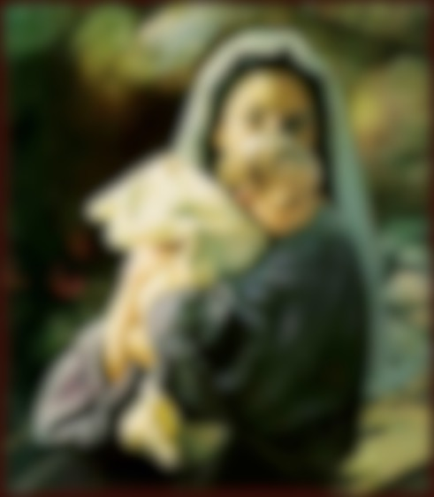
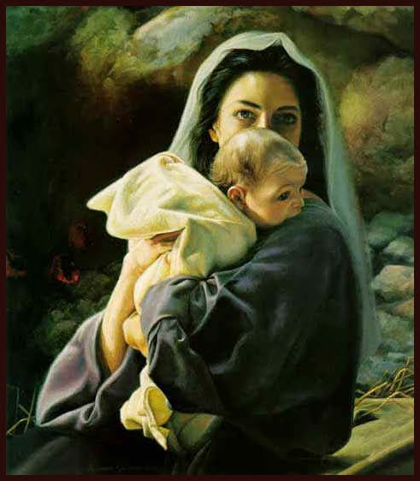
神成为人

Slide 28
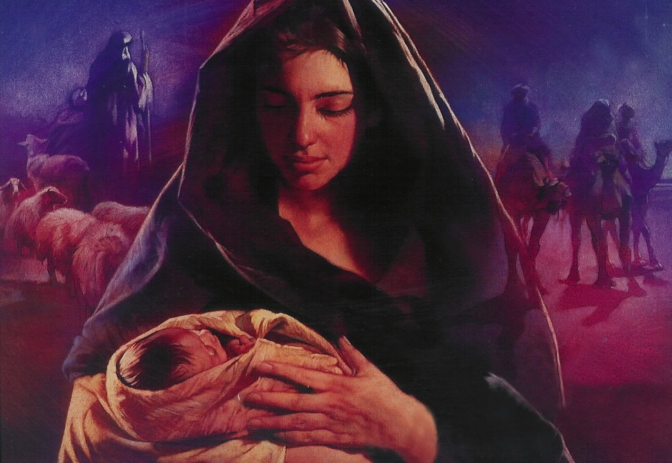
希伯来 2:14 (CNVS)
孩子们既然同有血肉之体，他自己也照样成为血肉之体，
为要借着死，消灭那掌握死权的魔鬼.
Notes:
Do you know why Jesus became a man? Why did God have to take on human flesh? Hebrews 2:14 tells us clearly…
We rightfully think of God becoming man this season—a concept the theologians call the “incarnation.” This comes from the Latin in carne that literally means in flesh.
But how long will Jesus be a man “in flesh”? I’ll tell you—FOR ALWAYS!
你知道为什么耶稣成为人吗？为什么神必须取了人的肉身？希伯来书2:14清楚地告诉我们……
我们在这个季节理所当然地想到神成为人——这个概念神学家称之为“道成肉身”（incarnation）。这个词来自拉丁语“in carne”，字面意思是“在肉身中”。
但是，耶稣将会成为“肉身”多久呢？我告诉你——永远！

Slide 29
I. 遵守 神的命令(1–2).
  相信基督是全人，得着团契与喜乐
  (1:1-4)。
  依靠耶稣 (1:5–2:14)。
约翰一书
Notes:
Follow what the Lord says so you won’t stray away (1 John 1–2 restated).
遵循主的话语，这样你就不会迷失（约翰一书 1-2章 重述）。

Slide 30

“神是光，在他里面毫无黑暗；这就是我们从他那里听见，现在传给你们的信息。”
(约翰一书 1:5 新译本).
黑暗
光

Slide 31

"我们若说自己与他彼此相通，却行在黑暗里，就是说谎话，不实行真理了。
7我们若行在光中，像他在光中一样，就彼此相通，他儿子耶稣的血也洁净我们脱离一切罪。“
(约翰一书 1:6-7 新译本).

Slide 32
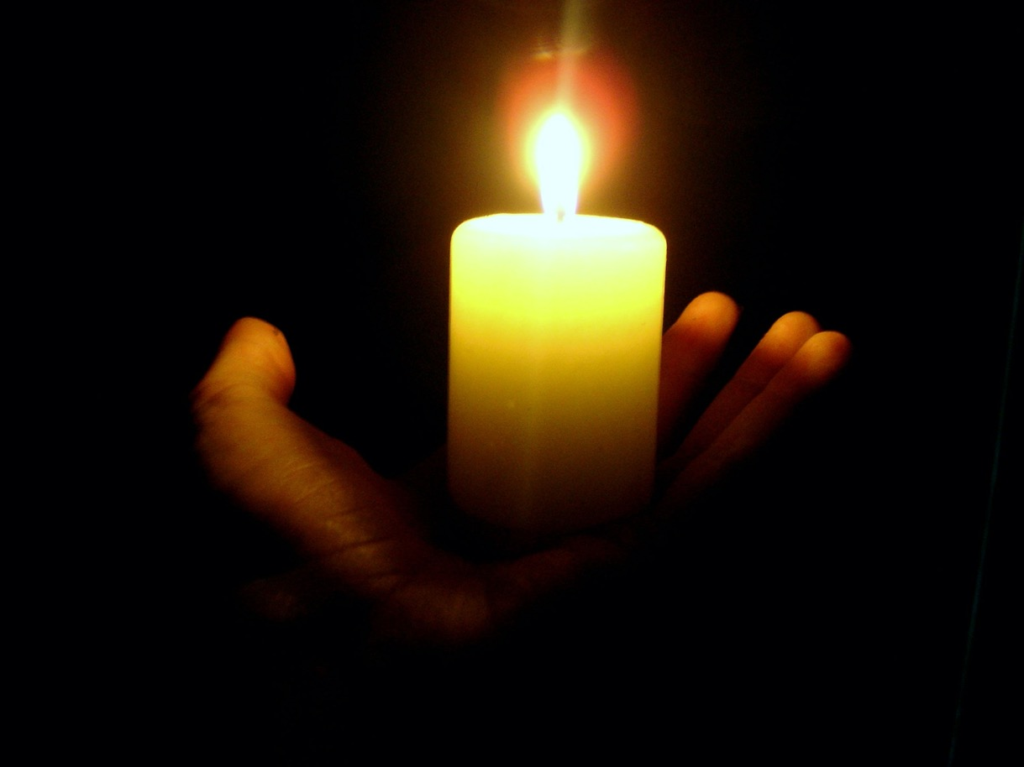
“ 8我们若说自己没有罪，就是自欺，真理就不在我们里面了。 ”
(约翰一书 1:8 新译本).
"我们若说自己没有犯过罪，就是把 神当作说谎的，他的道就不在我们心里了。 "
(约翰一书 1:10 新译本).

Slide 33

新约中的罪得赦免
OB 175p
OS 121b
管道 = 与神的关系（永不改变）
“我 们 若 认 自 己 的 罪 ， 神 是 信 实 的 ， 是 公 义 的 ， 必 要 赦 免 我 们 的 罪 ， 洗 净 我 们 一 切 的 不 义 。”
(约翰一书 1:9 简体和合本)
罪
堵塞 =与神的团契（被罪阻碍）
基督的牺牲 = 认罪的基础（罪孽被原谅恢复团契，但是从未威胁过与神的关系）
Notes:
当我们犯罪时我们与神仍然有关系吗？是的！Do we still have a relationship with God when we sin? Yes!
罪不阻碍我们与神的关系但会阻碍我们与神的交通。Sin does not hinder our relationship with God but our fellowship with Him.
旧约中的献祭并不能帮助人与神建立关系，而是帮助人恢复与神的交通。OT sacrifices did not establish a relationship with God but rather they restored their fellowship with God
Do we still have a relationship with God when we sin? Yes!
Sin does not hinder our relationship with God but our fellowship with Him.
OT sacrifices did not establish a relationship with God but rather they restored their fellowship with God
OB-38-Salvation-11
OS-03-Leviticus-130
NS-23-1Jn-79

Slide 34
Slides on
约壹 2

Slide 35

1我的孩子们，我写这些给你们，是要你们不犯罪。如果有人犯了罪，在父的面前我们有一位维护者，就是那义者耶稣基督。
(约翰一书 2:1 新译本).

Slide 36
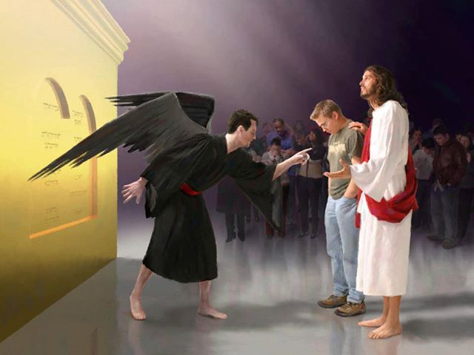
谁能定我们的罪呢．有基督耶稣已经死了、而且从死里复活、现今在 神的右边、也替我们祈求
罗马书 8:34

Slide 37

2“他为我们的罪作了赎罪祭，不仅为我们的罪，也为全人类的罪。 ”
(约翰一书 2:2 新译本).

Slide 38
I. 遵守 神的命令(1–2).
  相信基督是全人，得着团契与喜乐
  (1:1-4)。
  依靠耶稣 (1:5–2:14)。
  避开顺服的两个障碍，
  抵挡早期的诺斯底主义
  (2:15-29)。
约翰一书
Notes:
Follow what the Lord says so you won’t stray away (1 John 1–2 restated).
遵循主的话语，这样你就不会迷失（约翰一书 1-2章 重述）。

Slide 39

“不要爱世界和世上的东西” (约壹2:15)

Slide 40
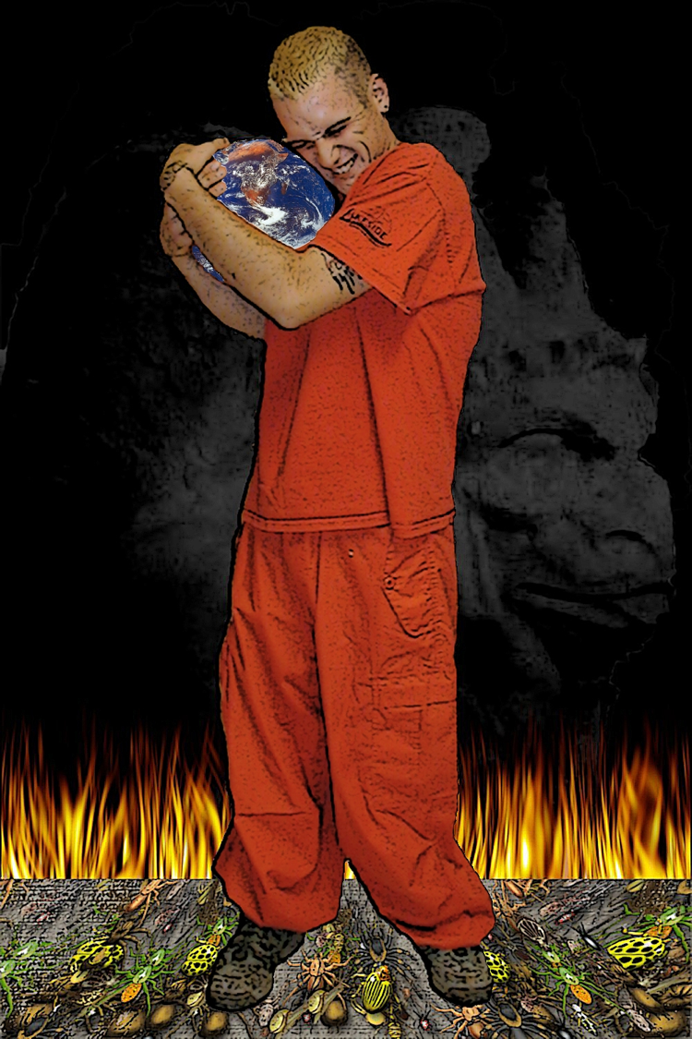
约壹 2:15 (CNVS)
“不要爱世界和世上的东西。人若爱世界，爱父的心就不在他里面了。”

Slide 41
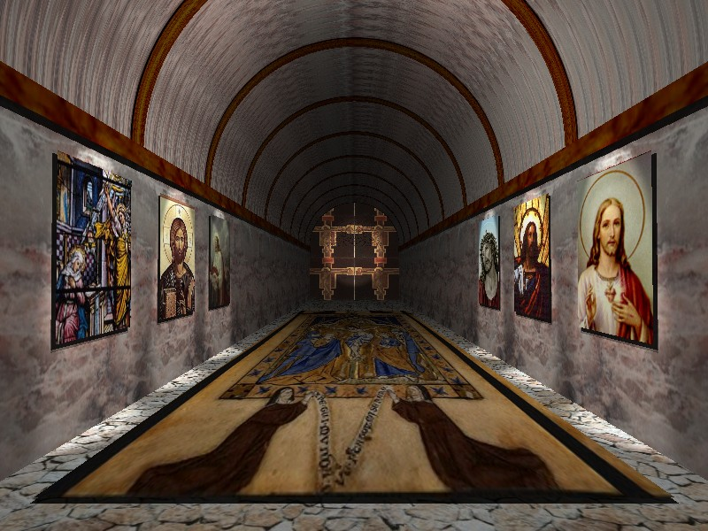
约翰一书 二章十六－十七节
因 为 凡 世 界 上 的 事 ， 就 像 肉 体 的 情 欲 ， 眼 目 的 情 欲 ， 并 今 生 的 骄 傲 ， 都 不 是 从 父 来 的 ， 乃 是 从 世 界 来 的 。 这 世 界 和 其 上 的 情 欲 都 要 过 去 ， 惟 独 遵 行 神 旨 意 的 ， 是 永 远 常 存 。
跳 下 去

Slide 42
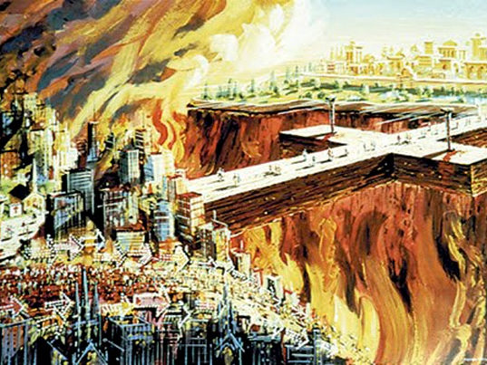
“…这世界和世上的私欲都要渐渐过去”
(约壹 2:17a)

Slide 43

属世的事物
（各列经文的对比）
296
属世
约翰一书二章十五十六节
试探的来源
夏娃
(创 3)
基督
(马太 4)
“肉 体 的 情 欲”
不讨神喜悦的肉体私欲 (如婚外的性交，暴食）
“那 棵 树 的 果 子 好 作 食 物”
石 头 变 成 食 物
“眼 目 的 情 欲”
贪心， 贪恋 (第十条律 法：不 可 贪恋)
“悦 人 的 眼 目”
拥有世 上的 万 国 与 万 国 的 荣 华
“今 生 的 骄 傲”
骄 傲与夸耀:
• 事业
• 地位
• 属世得优势
• 等等。。。。
“使 人 有 智 慧”
人所段定
(“从殿 顶跳下去”)

Slide 44
避免两种妨碍顺服的障碍，以对抗早期的诺斯替主义（2:15-29）。
世俗
(2:15-17)
欺骗
(2:18-29)
Notes:
How are we deceived? That which is against Jesus deceives us into thinking it is real and helpful.
我们是如何被欺骗的？那种与耶稣相对立的事物欺骗我们，使我们认为它是真实且有益的。

Slide 45

" 18孩子们，现在是末世的时候了。你们听过敌基督者要来，现在已经有不少敌基督起来了；因此我们就知道这是末世的时候了。19他们从我们中间离去，这就表明他们是不属于我们的。其实他们并不属于我们，如果真的属于我们，就一定会留在我们中间。
(约翰一书 2:18-19 新译本).
Notes:
Does this mean that every person who leaves his church is antichrist? No, as some us sheep just go astray. He simply says that people opposing Jesus typically cannot last within the church. They eventually leave, especially if the church teaches the truth.
这是否意味着每个离开教会的人都是敌基督者？不是的，因为我们中的一些羊只是偏离了道路。他只是说，那些反对耶稣的人通常无法在教会中长久，他们最终会离开，尤其是当教会教导真理时。

Slide 46
圣灵的恩膏
Xvi
H
"你们从那圣者得着膏抹，这是你们都知道的。…²⁷你们既然在你们里面有从主领受的膏抹，就不需要别人教导你们了，因为在一切事上有主的膏抹教导你们；这膏抹是真的，不是假的，你们应该按着他所教导的住在他里面。" (约翰一书 2:20, 27, CUV)

Slide 47
雷历论恩膏
xvi
H
“恩膏和内住的分别在于它们不同的目的。 内住 带来神的 同在 在信徒的生命里. 恩膏, 对于信徒来说, 就是可能可以被教导的意思(约前 2:20, 27). 事实上,这也是唯一清楚列明会发生在信徒身上的例子.”

Slide 48

关键节
290
约翰写此书的主要目的
我将这些话写给你们，是指著那引诱你们的人说的… 小子们哪，你们要住在主里面。这样，他若显现，我们就可以坦然无惧；当他来的时候，在他面前也不至於惭愧。
(约翰一书第二章第二十六至二十八节)

Slide 49

奥普拉·温弗瑞的影响力
每天有2200万观众！
连续两年被评为最具影响力的名人
（2012-2013年）。

Slide 50

奥普拉引领数百万人误入歧途
“所有神圣的，我的心对你敞开……”
“宇宙对你的挣扎、痛苦和悲伤不感兴趣……”
“我的心敞开去寻找那流动，那个流动，那个流动，那个就是我的生命。”
Notes:
See 2:25 on the timer at https://www.youtube.com/watch?v=oq6ejJqpOTs
See also http://www.jesus-is-savior.com/Wolves/oprah-fool.htm where she dies Christ as the only way to God.
请查看以下内容：
在https://www.youtube.com/watch?v=oq6ejJqpOTs的计时器上查看2:25。
另外，请参阅 http://www.jesus-is-savior.com/Wolves/oprah-fool.htm，其中她将基督描述为通向神唯一的道路。

Slide 51

奥普拉引领数百万人误入歧途
“我不是在谈论宗教。我是基督徒。这是我的信仰。我不是要你成为基督徒。如果你想成为基督徒，我可以教你。但这不是必须的。我尊重所有的信仰。所有的信仰。但是我所谈论的不是信仰或宗教。我谈论的是灵性，”温弗瑞说。
Notes:
Oprah Winfrey: ‘I Am a Christian’
2:20PM EDT 4/26/2012 Jennifer LeClaire
http://www.charismanews.com/us/33290-oprah-winfrey-i-am-a-christian

Slide 52

奥普拉引领数百万人误入歧途
有人这样评论她……
“花点时间想象一种宗教，在这种宗教中，耶稣没有来为我们的罪死在十字架上，这里没有天堂、没有地狱、没有罪、没有救赎、没有教义，所有世界上的灵性道路都是平等有效的，‘神’就在你内心以及你看到的其他一切事物中。
这就是奥普拉·温弗瑞的宗教。
它也是许多其他世界各地灵性导师所努力实现的新时代‘一世界宗教’。”
Notes:
Oprah Winfrey: Jesus Did Not Come To Die On The Cross
http://www.curezone.com/forums/am.asp?i=1862458

Slide 53
怎么不因为假教诲而…
约翰一书
遵守 神的命令(1–2)
爱 他人(3:1–5:3)
迷失方向?
Notes:
What should you do to keep consistent amidst so many lies about God?
在充斥着许多关于神的谎言中，你应该如何保持坚定不变？

Slide 54
Slides on
约壹 3

Slide 55

二、爱他人（3:1-5:3）。
  不要犯罪（3:1-10）。
Notes:
RESTATE

Slide 56
信徒能犯多少罪？
（约翰一书 3:4）
新译本
" 4凡是犯罪的，就是作了不法的事；罪就是不法。
绝对的
和合本
"凡犯罪的，就是违背律法；违背律法就是罪。
习惯性的
两种翻译在希腊文中都是可能的。
然而，难道一次犯罪就不是不法的吗？

Slide 57
信徒能犯多少罪？
（约翰一书 3:6）
和合本
“凡住在他里面的，就不犯罪；凡犯罪的，是未曾看见他，也未曾认识他。”
习惯性
中文标准译本
"凡是住在基督里面的，就不继续犯罪；凡是继续犯罪的，就未曾看到他，也未曾认识他。.”
绝对的

Slide 58
前四个翻译在翻译第4节和第6节时不一致。
但是中文标准译本和和合本都为第6节提供了习惯性的解释，而新译本则给出了绝对的解释，翻译为：“凡是犯罪的，就是作了不法的事；罪就是不法。”
结论：
我们犯罪的原因是因为我们跟随撒旦，而不是神。

Slide 59
II. 爱他人（3:1-5:3）。
  不要犯罪 (3:1-10)
  不要恨恶信徒 (3:11-15)
Notes:
RESTATE

Slide 60
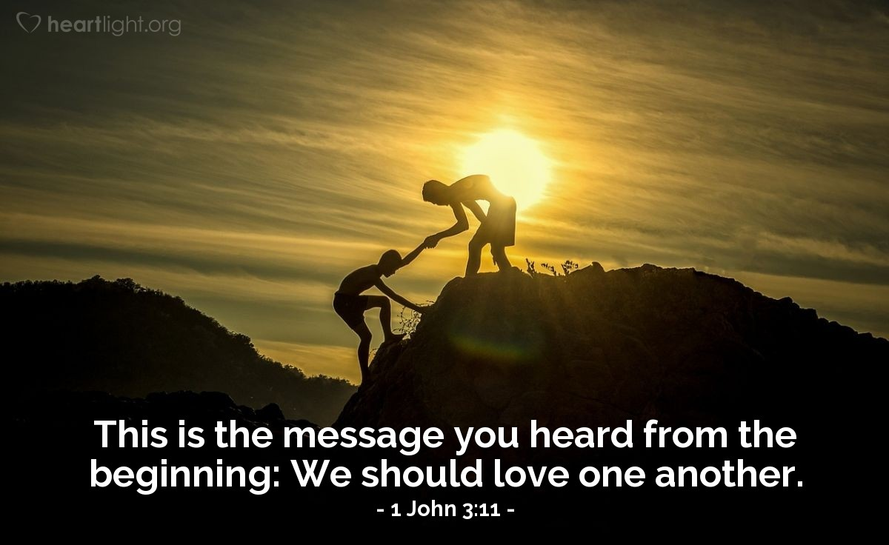
"11我们应当彼此相爱，因为这是你们从起初听见的信息。"
(约翰一书 3:11 新译本).

Slide 61

仇恨来自撒旦。
“黑暗无法驱除黑暗，只有光能做到这一点。
仇恨无法驱除仇恨，
只有爱能做到这一点。”
——马丁·路德·金博士

Slide 62
II. 爱他人（3:1-5:3）。
  不要犯罪 (3:1-10)
  不要恨恶信徒 (3:11-15)
  要有恻隐之心 (3:16-20)
Notes:
RESTATE

Slide 63
16主为我们舍命，这样，我们就知道甚么是爱；我们也应当为弟兄舍命。17凡有世上财物的，看见弟兄穷乏，却硬着心肠不理，他怎能说他心里有 神的爱呢？
(约翰一书 3:16-17 新译本).

Slide 64
18孩子们，我们爱人，不要只在言语和舌头上，总要在行动和真诚上表现出来。
在 神面前可以坦然无惧
19-20这样，我们就知道我们是属于真理的。即使我们的心责备我们，在 神面前我们也可以心安理得，因为他比我们的心大，他知道一切。
“ (约翰一书 3:18-20 新译本).

Slide 65
II. 爱他人（3:1-5:3）。
  不要犯罪 (3:1-10)
  不要恨恶信徒 (3:11-15)
  要有恻隐之心 (3:16-20)
  要在神的面前有信心 (3:21-24)
Notes:
RESTATE

Slide 66

"21亲爱的，我们的心若不责备我们，在 神面前我们就可以坦然无惧了。"
(约翰一书 3:21 新译本).

Slide 67
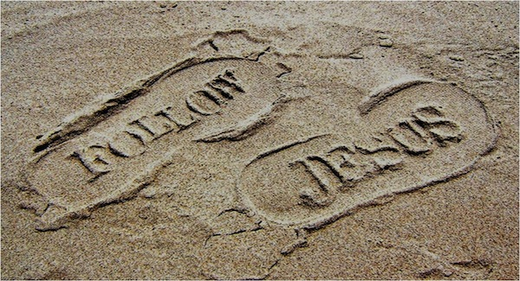
凡我们所求的，就必从他得着，因为我们遵守他的命令，作他所喜悦的事。"
(约翰一书 3:22 新译本)."
跟随
耶稣

Slide 68
“23 神的命令，就是要我们信他的儿子耶稣基督的名，并且照着他的吩咐彼此相爱。24凡是遵守 神命令的，就住在 神里面， 神也住在他里面。凭着 神所赐给我们的圣灵，我们就可以知道 神住在我们里面。”
(约翰一书 3:23-24 新译本).

Slide 69
Slides on
约壹 4

Slide 70
II. 爱他人（3:1-5:3）。
  不要犯罪 (3:1-10)
  不要恨恶信徒 (3:11-15)
  要有恻隐之心 (3:16-20)
  要在神的面前有信心 (3:21-24)
  要顺从使徒的教导 (4:1-6)
Notes:
RESTATE

Slide 71

Test the spirits (4:1)
分辨
诸灵
约翰一书4:1

Slide 72
“亲爱的，不要每个灵都信，总要试验那些灵是否出于 神，因为有许多假先知已经来到世上了。 ² 你们可以这样认出 神的灵：凡是承认耶稣基督是成了肉身来的，那灵就是出于 神。”
(约翰一 4:1-2 CNV).

Slide 73
“凡是不承认耶稣基督是成了肉身来的，那灵就不是出于 神，而是敌基督者的灵；你们听过他要来，现在他已经在世上了。”
(约翰一 4:3 CNV).

Slide 74
4孩子们，你们是属于 神的，并且已经胜过他们，因为那在你们里面的比那在世上的更大。5他们是属于世界的，因此讲论属世的事，世界也就听从他们。
(约翰一书 4:4-5 新译本).

Slide 75
“6我们是属于 神的，认识 神的就听从我们，不属于 神的就不听从我们。这样，我们就可以辨别真理的灵和谬妄的灵了。”
(约翰一书 4:6 新译本).

Slide 76
II. 爱他人（3:1-5:3）。
  不要犯罪 (3:1-10)
  不要恨恶信徒 (3:11-15)
  要有恻隐之心 (3:16-20)
  要在神的面前有信心 (3:21-24)
  要顺从使徒的教导 (4:1-6)
  要关心照顾信徒 (4:7-21)
Notes:
RESTATE

Slide 77
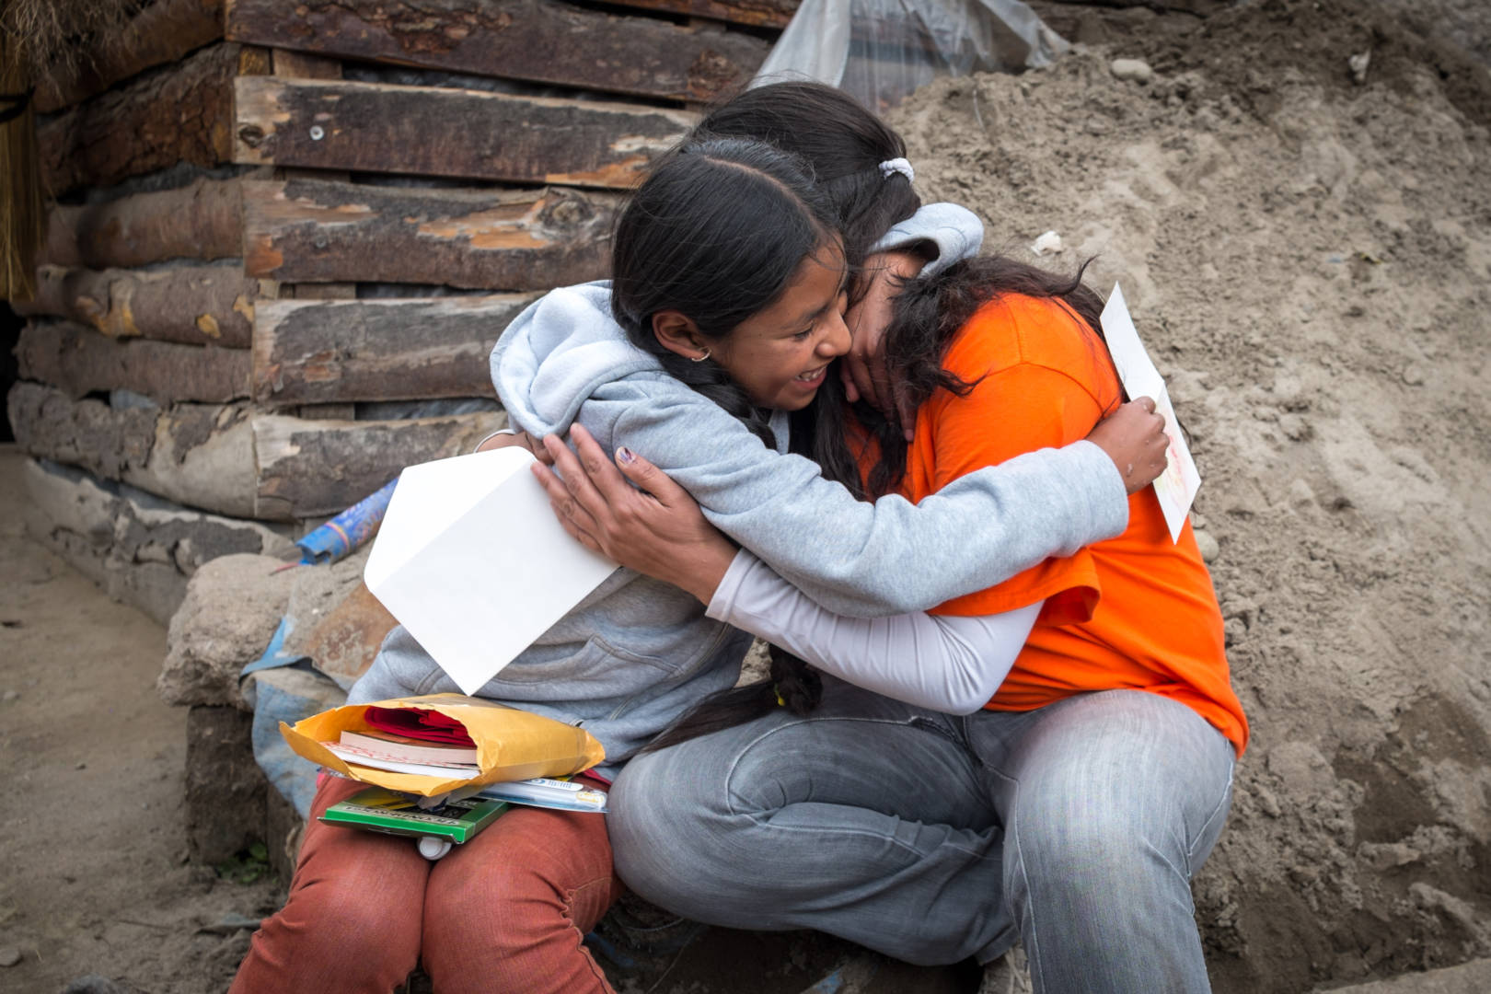
"7亲爱的，我们应当彼此相爱，因为爱是从 神那里来的。凡是爱人的，都是从 神生的，并且认识 神。8不爱人的，就不认识 神，因为 神就是爱。"
(约翰一书 4:7-8 新译本).

Slide 78
Slides on
约壹 5

Slide 79
II. 爱他人（3:1-5:3）。
  不要犯罪 (3:1-10)
  不要恨恶信徒 (3:11-15)
  要有恻隐之心 (3:16-20)
  要在神的面前有信心 (3:21-24)
  要顺从使徒的教导 (4:1-6)
  要关心照顾信徒 (4:7-21)
  要遵守神的命令 (5:1-3)
Notes:
RESTATE

Slide 80

“1凡信耶稣是基督的，都是从 神生的，凡爱那生他的，也必爱那从他而生的。2我们若爱 神，并且遵行他的命令，就知道我们是爱 神的儿女了。3我们遵守 神的命令，就是爱他了；而且他的命令是不难遵守的，”
(约翰一书 5:1-3 新译本).

Slide 81
怎么不因为假教诲而…
约翰一书
遵守 神的命令(1–2)
爱 他人(3:1–5:3)
迷失方向?
要明白只有借着服从才能得到你真正需要的东西(5:4-21)
Notes:
What should you do to keep consistent amidst so many lies about God?
在充斥着许多关于神的谎言中，你应该做些什么才能保持一致？

Slide 82
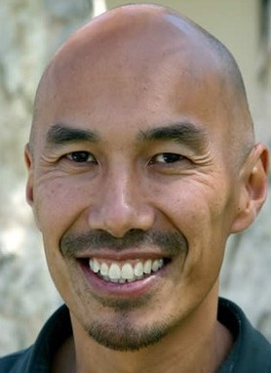
—— 弗朗西斯·陈 ——
圣经说，当我们遵守神的命令时，我们会受益。我想我们自然会认为，如果我们关注自己的利益和关切，我们会感到幸福。但那些为他人牺牲的人会告诉你，给予的季节是他们一生中最有回报的时光。

Slide 83

服从的好处：
III.要明白只有借着服从才能得到你真正需要的东西(5:4-21)。
胜过世界（5:4-5）
Notes:
Rather than living a defeated life, you will conquer the world—literally!
你将不再过一种失败的生活，而是征服世界——字面意义上！

Slide 84
" 4因为凡从 神生的就胜过世界。使我们胜过世界的，就是我们的信心。5胜过世界的是谁呢？不就是那信耶稣是 神的儿子的吗？
(约翰一书 5:4-5 新译本).

Slide 85
服从的好处：
III.要明白只有借着服从才能得到你真正需要的东西(5:4-21)。
（5:4-21）。
胜过世界体系（5:4-5）
得着救恩的确据（5:6-13）
Notes:
Rather than doubt your state (now and forever), you will know that you have eternal life!
与其怀疑你现在和永远的状况，不如确信你拥有永生！

Slide 86

上帝的礼物 (约翰一书5)
"这见证就是 神已经把永远的生命赐给我们，这生命是在他儿子里面的。 ¹² 凡有 神儿子的，就有生命；没有 神儿子的，就没有生命。
¹³ 我把这些事写给你们信 神的儿子之名的人，是要你们知道自己有永生。 "
Notes:
Do you have the Son? Then what else do you have? Life! Eternal life!
Have you believed in the Son? Then you can know that you have eternal life—not wish for eternal life, not hope for eternal life, not work for eternal life, but know that you have eternal life.
So the question this Christmas is whether you have the Son. He invites you into his manger, as it were, to trust him so that you can be with him “for always.”
你有儿子吗？那么你还有什么？生命！永生！
你相信儿子吗？那么你可以知道自己拥有永生——不是希望有永生， 不是盼望有永生， 不是为了永生而努力，而是知道自己拥有永生。
所以，今年圣诞节的问题是，你是否拥有儿子？他邀请你进入他的马槽，可以信靠他，这样你就能“永远”与他同在。

Slide 87
服从的好处：
III.要明白只有借着服从才能得到你真正需要的东西(5:4-21)。
胜过世界(5:4-5)
得救的确据(5:6-13)
祷告受指导 (5:14-17)
Notes:
Rather than live aimlessly, you will have God lead you as you talk to him.
你将不再无目的地生活，而是通过与神交谈，神将引导你。

Slide 88

“14如果我们照着 神的旨意祈求，他必听我们；这就是我们对 神所存的坦然无惧的心。15既然我们知道他听我们的祈求，我们就知道，我们无论求甚么，他必赐给我们。
(约翰一书 5:14-15 新译本).

Slide 89
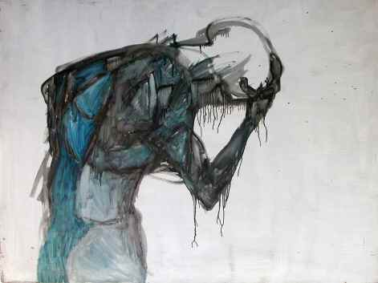
有至于死的罪 (约壹 5:16-17 CNVS)
“如果有人看见弟兄犯了不至于死的罪，他就要祈求， 神必因他的缘故，把生命赐给那些犯了不至于死的罪的人；有至于死的罪，我不说他应当为那罪祈求。 一切不义都是罪，但也有不至于死的罪。”

Slide 90
服从的好处：
III.要明白只有借着服从才能得到你真正需要的东西(5:4-21)。
胜过世界(5:4-5)
得救的确据(5:6-13)
祷告受指导 (5:14-17)
从惯常的罪中得释放 (5:18-20)
Notes:
Rather than be a slave to your passions, you will be liberated.
你将不再成为欲望的奴隶，而是得到释放。

Slide 91
信徒能犯多少罪（约翰一书 5:18）？
新译本
"18我们知道凡从 神生的就不犯罪，而且从 神生的那一位也必保守他，连那恶者也不能碰他。”
习惯性的
新标点和合本
"18我们知道凡从 神生的，必不犯罪，从 神生的，必保守自己，那恶者也就无法害他。
绝对的

Slide 92
服从的好处：
III.要明白只有借着服从才能得到你真正需要的东西(5:4-21)。
胜过世界(5:4-5)
得救的确据(5:6-13)
祷告受指导 (5:14-17)
从惯常的罪中得释放 (5:18-20)
避开偶像忠于神 (5:21)
Notes:
Rather than other things having a grip on you, you’ll have trust God like a little child.
你将不再被其他事物束缚，而是像小孩子一样信靠神。

Slide 93


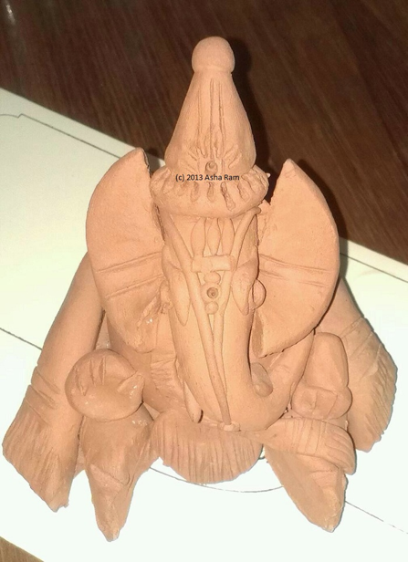

约翰一书5:21
“保守自己远离偶像”
德里克·提德巴尔
《传道者，
保守自己
远离偶像》

Slide 94

“孩子们，你们要保守自己远离偶像。”
(约翰一书 5:21 新译本).

Slide 95
怎么不因为假教诲而…
约翰一书
遵守 神的命令(1–2)
爱 他人(3:1–5:3)
迷失方向?
要明白只有借着服从才能得到你真正需要的东西(5:4-21)
Notes:
What should you do to keep consistent amidst so many lies about God?
在如此多关于神的谎言中，你应该做些什么才能保持一致？

Slide 96

主要思想
若是你服从神与彼此相爱，
你就会拥有你真正所需要的，
就不会听信家教诲。
约翰一书
Notes:
We stay on track spiritually and benefit greatly by obeying God and loving each other (commands restated).
通过遵守神的命令和彼此相爱，我们在属灵上保持正轨，并从中获得极大的益处（命令重述）。

Slide 97
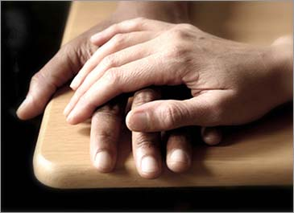
应用
290
您应该怎样对其它信徒显示爱以便异端邪说无法盾形?
您知道谁需要看见基督徒的爱被显示才会从假的教学中回头?

Slide 98
Black

Slide 99

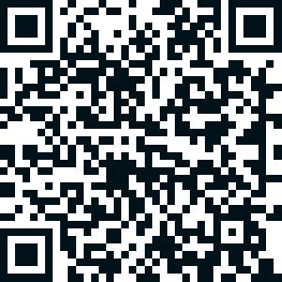
圣经阐释 • BibleStudyDownloads.org
免费获得该讲解!
圣经学习下载
你需要更好地了解圣经吗？谁不需要呢？BibleStudyDownloads （圣经学习下载）为神学生和教师们提供了从 创世纪 到 启示录的 30万份 可编辑的免费PowerPoint和Word文件。
本网站的大部分资料由Dr. Rick Griffith 博士设计，他从1991年到2021年在新加坡神学院教授圣经、神学和讲道学，现在是约旦福音神学院的圣经释经教授。
圣经学习下载
Notes:
BE Bible Exposition—Chinese

